Slide 1
PART 02 파이썬 프로그래밍
CHAPTER 07 입출력문

Slide 2
출력문과 print() 함수
입력문과 input() 함수

Slide 3
출력문의 개념을 이해하고 print( ) 함수의 사용법을 익힌다.
입력문의 개념을 이해하고 input( ) 함수의 사용법을 익힌다.

Slide 4
Section 01
출력문과 print() 함수

Slide 5
출력문과 print() 함수
출력문이 필요한 이유
Q. 다음 예제코드의 문제점은 ?
[코드 7-1] 예제 코드
01 02 03 04 05 | name = "홍길동" eng = 66 math = 88 total = eng + math avg = total / 2

Slide 6
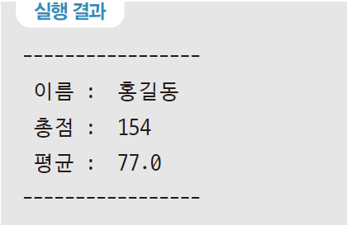
출력문과 print() 함수
출력문이 필요한 이유
A. 출력 함수를 사용한다.
[코드 7-2] 출력 함수의 사용
01 02 03 04 05 06 07 08 09 | name = "홍길동" eng = 66 ; math = 88 total = eng + math avg = total / 2 print("-----------------") print(" 이름 : ", name) print(" 총점 : " , total) print(" 평균 : " , avg) print("-----------------")

Slide 7
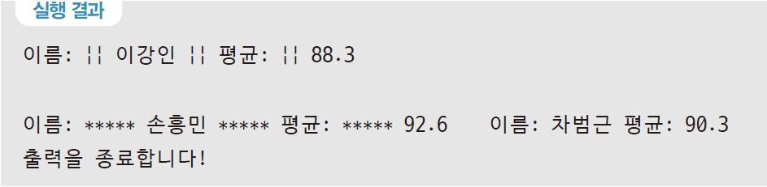
출력문과 print() 함수
print() 함수
형식
예
sep : 출력 자료값들을 구분하는 문자열. 기본값은 공백문자임
end : 마지막 출력값 출력후 출력하는 문자열, 기본값은 \n 임
[코드 7-3] print() 함수의 sep, end 구분자 지정
01 02 03 04 05 06 07 | name = "이강인" ; avg = 88.3 print("이름:", name, "평균:", avg, sep= " || ", end= "\n\n") name = "손흥민" ; avg = 92.6 print("이름:", name, "평균:", avg, sep= " ***** ", end= "\t") name = "차범근" ; avg = 90.3 print("이름:", name, "평균:", avg) print("출력을 종료합니다!")

Slide 8
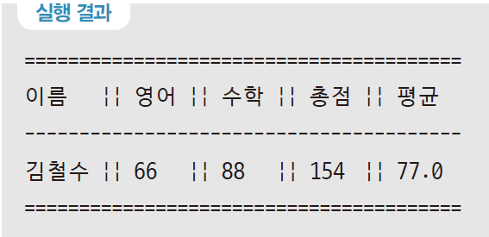
출력문과 print() 함수
출력값의 출력서식 지정방법
출력서식 문자열 지정방법
format() 함수 이용
%서식문자열 지정
.format() 함수 이용
[코드 7-4] sep를 이용한 출력 예
01 02 03 04 05 06 07 | name = "김철수" ; eng = 66 ; math = 88 total = eng + math ; avg = total / 2 print("="*30) print("이 름\t|| 영어\t|| 수학\t|| 총점\t|| 평균") print("-"*30) print (name, eng, math, total, avg, sep="\t|| ") print("="*30)

Slide 9
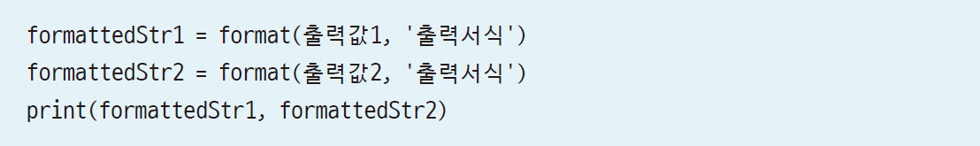
출력문과 print() 함수
format() 함수 이용
출력값을 “원하는 출력서식의 문자열”로 변환(format() 함수 이용)해서 출력함
형식
.
.
예

Slide 10
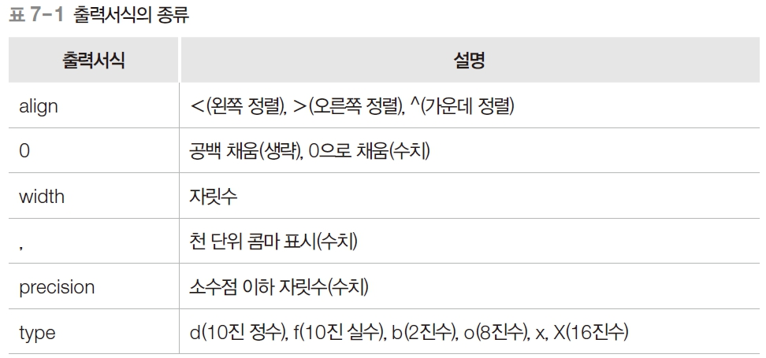
출력문과 print() 함수
format() 함수 이용
format() 함수의 ‘출력서식’ 지정
그림 4-4 프로그램의 개념과 특성
표 7-1 출력서식의 종류

Slide 11
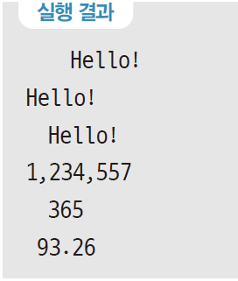
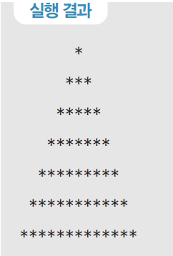
출력문과 print() 함수
format() 함수 이용
[코드 7-5] format() 함수의 사용(1)
01 02 03 04 05 06 | print( format("Hello!", ">10") ) # 오른쪽 정렬 print( format("Hello!", "<10") ) # 왼쪽 정렬 print( format("Hello!", "^10") ) # 가운데 정렬 print( format(1234557, ",") ) # 수치값의 콤머표현 print( format(365, "5d") ) # 정수 5자리 출력 print( format(93.25678, "6.2f") ) # 소수점이하 세자리 반올림 출력
[코드 7-6] format() 함수의 사용(2)
01 02 03 04 05 06 07 | print(format("*", "^13")) print(format("*"*3, "^13")) print(format("*"*5, "^13")) print(format("*"*7, "^13")) print(format("*"*9, "^13")) print(format("*"*11, "^13")) print(format("*"*13, "^13"))

Slide 12
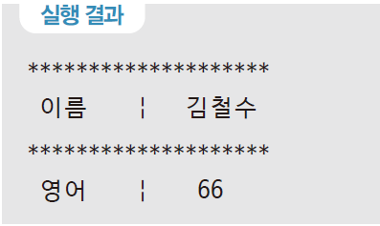
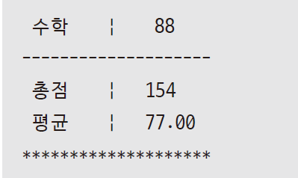
출력문과 print() 함수
format() 함수 이용
[코드 7-7] format() 함수 이용 출력 예
01 02 03 04 05 06 07 08 09 10 11 | name = "김철수" ; eng = 66 ; math = 88 total = eng + math ; avg = total / 2 print("*"*20) print(" 이름", format(name, "^9"), sep="\t|") print("*"*20) print(" 영어", format(eng, "6d"), sep="\t|") print(" 수학", format(math, "6d"), sep="\t|") print("-"*20) print(" 총점", format(total, "6d"), sep="\t|") print(" 평균", format(avg, "9.2f"), sep="\t|") print("*"*20)

Slide 13
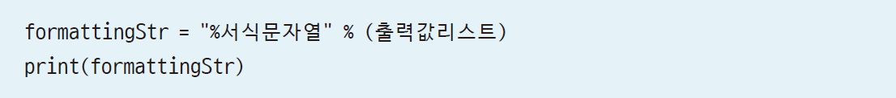
출력문과 print() 함수
%서식문자열 지정
출력문자열에 자료값들의 출력위치와 출력서식을 직접 지정(%출력서식 이용)해서 출력하는 것
형식
.
.
예

Slide 14
출력문과 print() 함수
%서식문자열 지정
%서식문자열 내의 %출력서식들과 % (출력값 리스트)의 개수는 같고, 순차적으로 대응됨
%서식문자열을 지정하면, sep 구분자는 지정하더라도 무시됨
%출력서식은 C 등 다른 언어에서도 사용하는 방법임
[코드 7-8] %서식문자열 이용 출력
01 02 03 | name = "이강인" ; eng = 66 ; math = 78 ; avg = (eng+math) / 2 print("이름은 %s 이고, 총점은 %4d, 평균은 %6.2f 입니다." % (name, eng+math, avg))

Slide 15
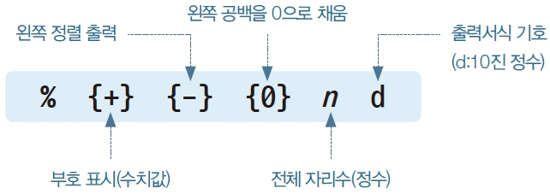
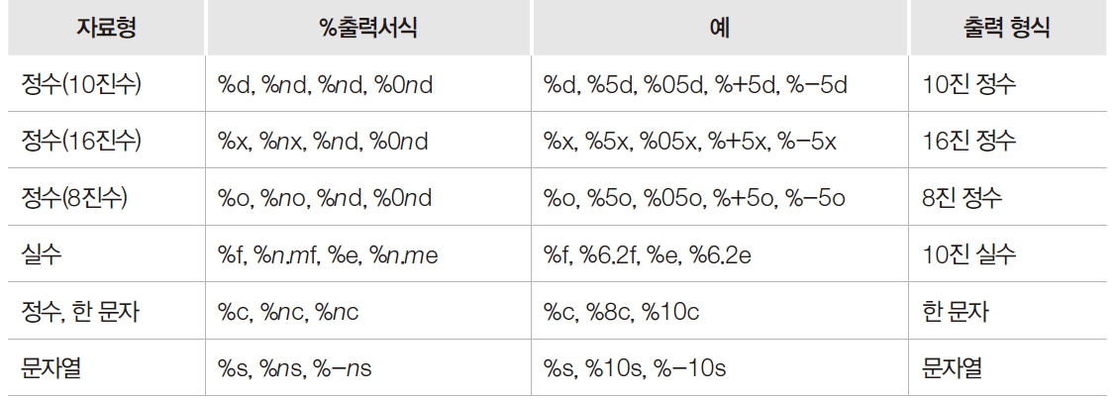
출력문과 print() 함수
%서식문자열 지정
그림 7-1 %출력서식의 기본 형식
표 7-2 자료형에 따른 %출력서식

Slide 16
출력문과 print() 함수
%서식문자열 지정
정수 출력 형식
예) ”%+-05d“
d : 10진수 출력, d 대신 x, o를 지정하면 각각 16진수, 8진수 출력
5 : 5자리 공간 확보, 5자리보다 큰 값이면 n값은 무시함
+ : 부호 표시, 생략하면 양수일때는 부호를 표시하지 않음
– : 왼쪽 끝 기준 출력, 생략하면 오른쪽 끝 기준 출력
0 : 수치값 앞쪽의 공백은 0 으로 채워 출력

Slide 17
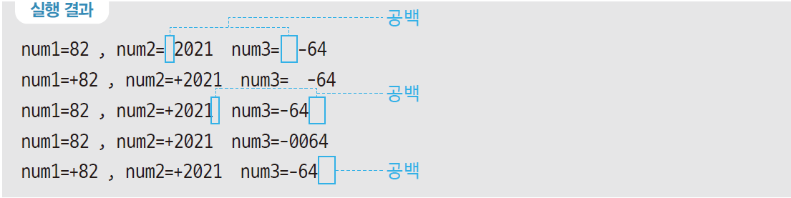
출력문과 print() 함수
%서식문자열 지정
정수 출력 형식
[코드 7-9] 정수 출력 예(1)
01 02 03 04 05 06 07 | num1 = 82 ; num2 = 2021 ; num3 = -64 ; print("num1=%d , num2=%5d num3=%5d" % (num1, num2, num3)) print("num1=%+d , num2=%+5d num3=%+5d" % (num1, num2, num3)) print("num1=%-d , num2=%+-5d num3=%-5d" % (num1, num2, num3)) print("num1=%0d , num2=%+05d num3=%+05d" % (num1, num2, num3)) print("num1=%+-0d , num2=%+-05d num3=%+-05d" % (num1, num2, num3))

Slide 18
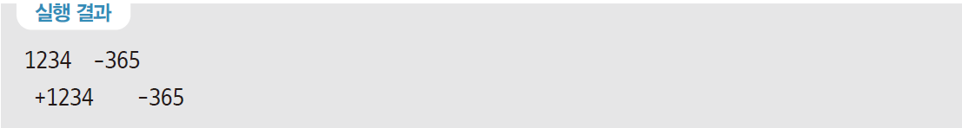
출력문과 print() 함수
%서식문자열 지정
정수 출력 형식
[코드 7-10] 정수 출력 예(2)
01 02 03 04 05 06 07 | n1 = 1234 ; n2 = -365 print("%d %d" % (n1, n2)) print("%+6d %+6d" % (n1, n2)) print("%-6d %-6d" % (n1, n2)) print("10진수:%d 8진수:%o" % (n1, n1)) print("16진수:%x 16진수:%X" % (n1, n1))

Slide 19
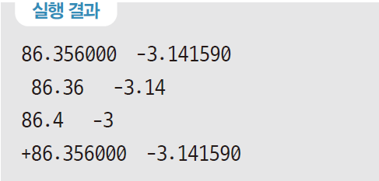
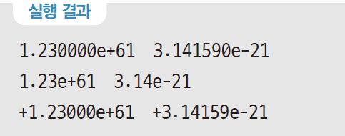
출력문과 print() 함수
%서식문자열 지정
실수 출력 형식
예) %n.mf
n : 전체 출력자릿수
m : 소수점 이하 출력자릿수
[코드 7-11] 실수 출력 예(1)
01 02 03 | x1 = 86.356 ; x2 = -3.14159 print("%f %f" % (x1, x2)) print("%6.2f %6.2f" % (x1, x2)) print("%.1f %3.f" % (x1, x2)) print("%+8f %+-8f" % (x1, x2))
[코드 7-12] 실수 출력 예(2)
01 02 03 04 | y1 = 123*10**59 ; y2 = 0.00000000000000000000314159 print("%e %e" % (y1, y2)) print("%6.2e %5.2e" % (y1, y2)) print("%+10.5e %+10.5e" % (y1, y2))

Slide 20
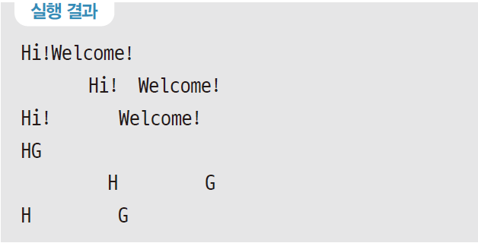
출력문과 print() 함수
%서식문자열 지정
문자열과 문자의 출력 형식
%+ns 또는 %-ns : 문자열의 출력서식 지정
%c : 한 문자의 출력서식 지정
N : 정수, 출력공간 자릿수
- : 왼쪽 끝 정렬 출력
+ : 오른쪽 끝 정렬 출력(기본값)
[코드 7-13] 문자열 출력 예
01 02 03 04 05 06 07 08 | str1 = "Hi!" ; str2 = "Welcome!" ; ch1 = 72 ; ch2 = "G" print("%s%s" % (str1, str2)) print("%10s%10s" % (str1, str2)) print("%-10s%-10s" % (str1, str2)) print("%c%c" % (ch1, ch2)) print("%10c%10c" % (ch1, ch2)) print("%-10c%-10c" % (ch1, ch2))

Slide 21
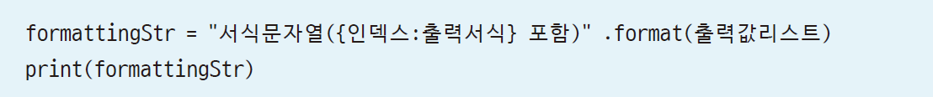
출력문과 print() 함수
.format() 함수 이용
출력값리스트의 인덱스를 이용해서 {인덱스:출력서식} 형식으로 출력문자열에 직접 출력값의 위치와 출력서식을 지정함(파이썬 버전 2.6 이후에 추가된 함수)
형식
.
.
예

Slide 22
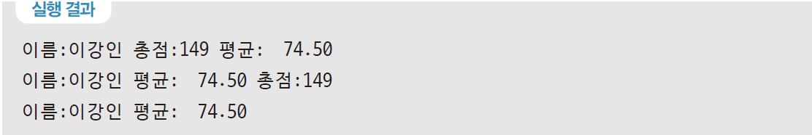
출력문과 print() 함수
.format() 함수 이용
[코드 7-14] .format()을 이용한 출력 지정
01 02 03 04 05 | name = "이강인" ; eng = 66 ; math = 83 total = eng + math ; avg = (eng+math) / 2 print("이름:{0:s} 총점:{1:d} 평균:{2:7.2f}" .format(name, total, avg)) print("이름:{0:s} 평균:{2:7.2f} 총점:{1:d}" .format(name, total, avg)) print("이름:{0:s} 평균:{2:7.2f}" .format(name, total, avg))

Slide 23
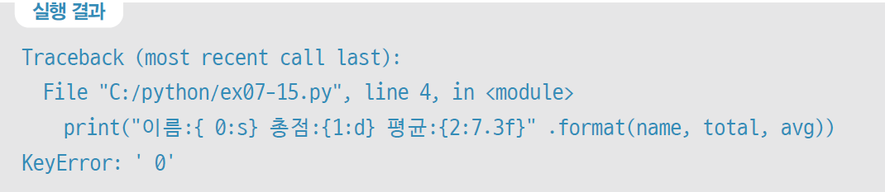
출력문과 print() 함수
.format() 함수 이용 시 유의사항
.format()의 인수들은 리스트임(즉, 순차적으로 0, 1, 2 순서로 인덱스를 가짐)
{인덱스:출력서식} 표현에서 ‘{’, ‘인덱스(정수)’, ‘:’, ‘출력서식’, ‘}’ 사이에는 공백이 있으면 안됨
[코드 7-15] {} 서식의 인덱스 작성 오류
01 02 03 | name = "이강인" ; eng = 66 ; math = 83 total = eng + math ; avg = (eng+math) / 2 print("이름:{ 0:s} 총점:{1:d} 평균:{2:7.3f}" .format(name, total, avg))

Slide 24
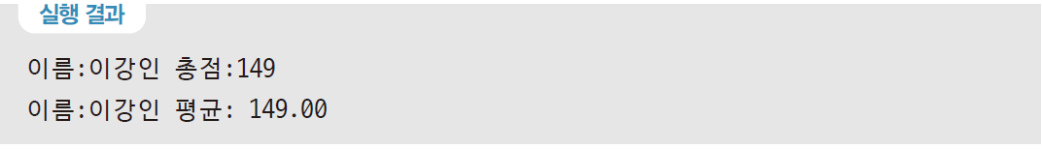
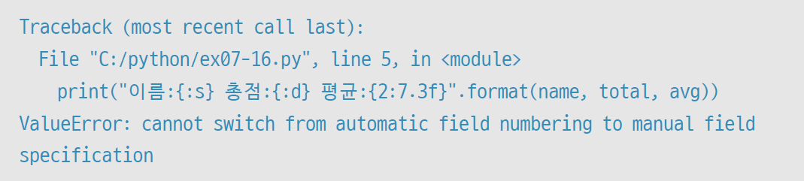
출력문과 print() 함수
.format() 함수 이용 시 유의사항
{ } 서식이 0부터 인덱스 순서대로 나타날 경우 인덱스 생략가능(단, 부분적 생략은 오류 발생)
[코드 7-16] {} 서식의 인덱스 생략
01 02 03 04 05 | name = "이강인" ; eng = 66 ; math = 83 total = eng + math ; avg = (eng+math) / 2 print("이름:{:s} 총점:{:d}".format(name, total, avg)) print("이름:{:s} 평균:{:7.2f}".format(name, total, avg)) print("이름:{:s} 총점:{:d} 평균:{2:7.3f}".format(name, total, avg))

Slide 25
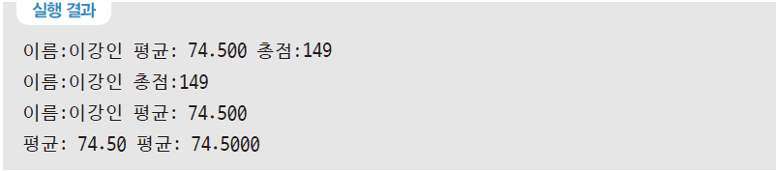
출력문과 print() 함수
.format() 함수 이용 시 유의사항
{ } 서식은 인덱스 순서에 관계없이, 중복표현 가능, 같은 인덱스 다른 출력서식 지정 가능
[코드 7-17] {} 서식의 인덱스 중복 사용
01 02 0304 05 06 07 | name = "이강인" ; eng = 66 ; math = 83 total = eng + math ; avg = (eng+math) / 2 print("이름:{0:s} 평균:{2:7.3f} 총점:{1:d} ".format(name, total, avg)) print("이름:{0:s} 총점:{1:d}\n이름:{0:s} 평균:{2:7.3f}".format(name, total, avg)) print("평균:{2:6.2f} 평균:{2:8.4f}".format(name, total, avg))

Slide 26
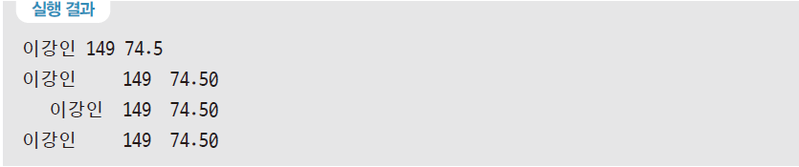
출력문과 print() 함수
.format() 함수 이용 시 유의사항
print() 함수의 출력 비교
[코드 7-18] print() 출력 비교
01 02 03 04 05 06 | name = "이강인" ; eng = 66 ; math = 83 total = eng + math ; avg = (eng+math) / 2 print(name, total, avg) print(format(name, "6s"), format(total, "4d"), format(avg, "6.2f")) print("%6s %4d %6.2f" % (name, total, avg)) print("{2:6s} {1:4d} {0:6.2f}" .format(avg, total, name) )

Slide 27
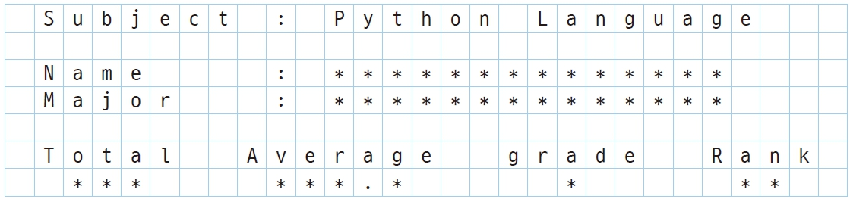
출력문과 print() 함수
.format() 함수 실습
출력형식 설계(*는 변수값)와 print() 문 작성
그림 7-2 출력 변수와 출력 형식 설계(*는 변수값)

Slide 28
출력문과 print() 함수
.format() 함수 실습
출력형식 설계(*는 변수값)와 print() 문 작성
[코드 7-19] .format() 함수의 출력 형식 지정
01 02 03 04 05 06 07 08 09 10 11 12 | # 방법1 print(" Subject : Python Language\n\n Name : %s \n" \ " Major : %s \n\n Total Average Grade Rank \n" \ " %3d %5.1f %1c %2d" \ % (name, major, total, avg, grade, ranking)) # 방법2 print(" Subject : Python Language\n") print(" Name : %s" % name) print(" Major : %s\n" % major) print(" Total Average Grade Rank") print(" %3d %5.1f %1c %2d" % (total, avg, grade, ranking))

Slide 29
Section 02
입력문과 input() 함수

Slide 30
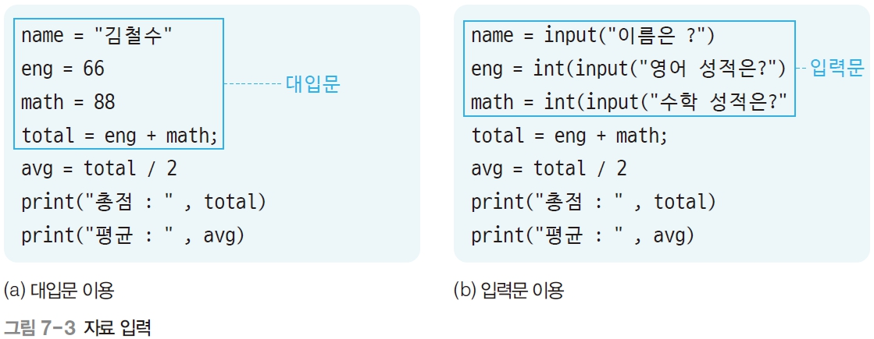
입력문과 input() 함수
입력문이 필요한 이유
Q. 다른 학생의 총점과 평균을 출력해야 한다면 ?
프로그램 자료값들을 직접 수정함
비효율적임
→ 프로그램의 실행 중 자료값을 입력 받음
그림 7-3 자료 입력

Slide 31
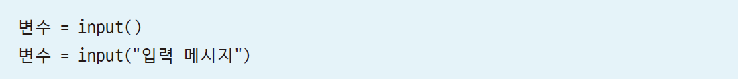
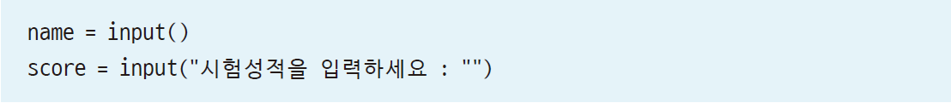
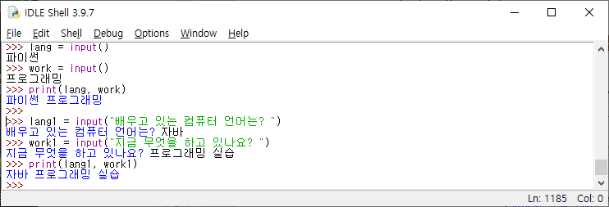
입력문과 input() 함수
input() 함수
프로그램의 실행도중 키보드(표준 입력장치)를 통해 사용자로부터 문자열을 입력받아 반환함
형식
예

Slide 32
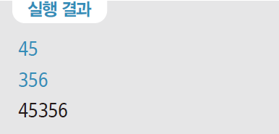
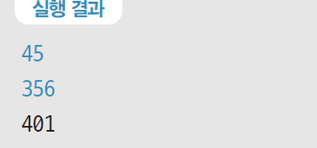
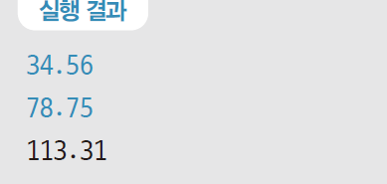
입력문과 input() 함수
문자열 입력 시 유의사항
input() 함수의 반환값은 항상 문자열임
수치값을 입력하면 바로 수치계산에 사용할 수 없음
수치계산 사용 : 수치형 변환후 사용가능(int() , float() 함수 이용)
int() , float() : 수자로만 구성된 문자열을 각각 정수, 실수로 변환함(파이썬 내장함수)
[코드 7-20] +: 문자열 연결
[코드 7-21] +: 덧셈(1)
[코드 7-22] +: 덧셈(2)
01 02 03 | num1 = input() num2 = input() num3 = num1 + num2 print(num3)
01 02 03 | num1 = int(input()) num2 = int(input()) num3 = num1 + num2 print(num3)
01 02 03 | num1 = float(input()) num2 = float(input()) num3 = num1 + num2 print(num3)

Slide 33
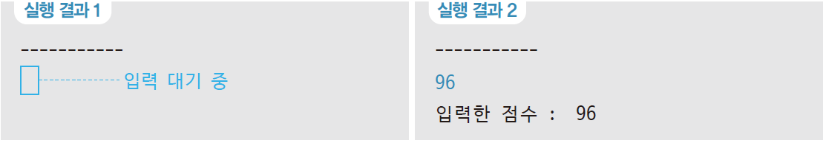
입력문과 input() 함수
입력 안내 문자열의 필요성
입력 안내 문자열이 없으면 컴퓨터가 무엇을 기다리는지 알기 어려움
[코드 7-23] input() 함수의 안내 문자열 필요성
01 02 03 | print("-----------") score = int(input()) print("입력한 점수 : ", score)

Slide 34
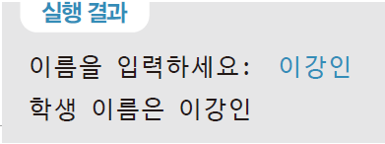
입력문과 input() 함수
입력 안내 문자열의 필요성
입력 안내문자열 출력 방법
[코드 7-24] input()의 안내 문자열 출력(1)
01 02 03 | name = input("이름을 입력하세요: ") print("학생 이름은 %s " % name)
[코드 7-25] input()의 안내 문자열 출력(2)
01 02 03 | print("이름을 입력하세요: ", end =" ") name = input() print("학생 이름은 %s " % name)

Slide 35
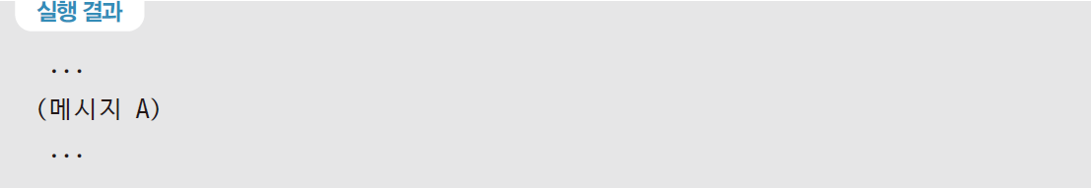
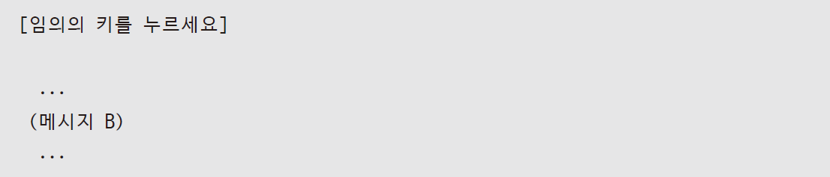
입력문과 input() 함수
입력 안내 문자열의 필요성
input() 함수의 반환값을 변수에 저장하지 않는 경우
[코드 7-26] 프로그램 실행 정지 및 계속
01 02 03 04 | print(" ...\n (메시지 A) \n ...\n") print("[임의의 키를 누르세요]\n") input() print(" ...\n (메시지 B) \n ...\n")

Slide 36
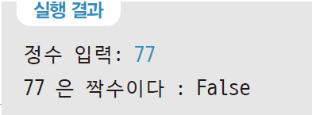
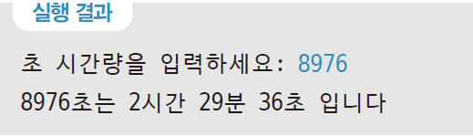
입력문과 input() 함수
print(), input()을 사용한 종합 예제
[코드 7-27] 정수의 짝수 여부 판정
01 02 03 | num = int(input("정수 입력: ")) prime = (num % 2) == 0 print(num,"은 짝수이다 :", prime)
[코드 7-28] 초 시간 입력 → ‘OO시 OO분 OO초’ 계산
01 02 03 | num = int(input("정수 입력: ")) prime = (num % 2) == 0 print(num,"은 짝수이다 :", prime)

Slide 37
입력문과 input() 함수
실습과제
다음 예제코드는 한 학생의 이름과 영어성적, 수학성적을 입력받아 총점과 평균을 계산하고 그 결과를 출력한다. 결과를 확인하고, 처리조건을 고려해서 프로그램을 수정하라.
[실습코드 7-1] 한 학생의 성적 처리(1)
01 02 03 04 05 06 07 08 09 10 | name = input("이름: ") eng = int(input("영어 성적: ")) math = int(input("수학 성적: ")) total = eng + math ; avg = total / 2 print("-"*45) print(" 이름\t\t영어\t수학\t총점\t평균") print("-"*45) print (" %s\t\t%3d\t%3d\t%3d\t%.2f" % (name,eng,math, total, avg)) print("-"*45)

Slide 38
입력문과 input() 함수
실습과제
(처리조건)
실행결과를 다른 형태로 설계해서 출력한다.
과목을 추가해서(예를 들면, 국어, 과학) 성적을 처리한다
프로그램의 작성자, 작성일자, 그리고 주요 변수설명 등을 메모한다.

